Slide 1
Urozmaicona struktura krajobrazu jako podstawa zachowania bogactwa przyrodniczego, wysokiej jakości środowiska i dobrobytu mieszkańców obszarów rolniczych
Krzysztof Kujawa
Instytut Środowiska Rolniczego i Leśnego PAN
Puszczykowo, 18 maja 2017

Slide 2

Dobrobyt - cel rozwoju?

Slide 3
Stan
ciała
Stan
umysłu
Relacje
społeczne
Stan
ekonomiczny
Jakość
środowiska
DOBROBYT

Slide 4
Dobry stan
ciała
Dobry
stan
umysłu
Dobre relacje
społeczne
?
Dobry stan
ekonomiczny
Zdegradowane
środowisko

Slide 5
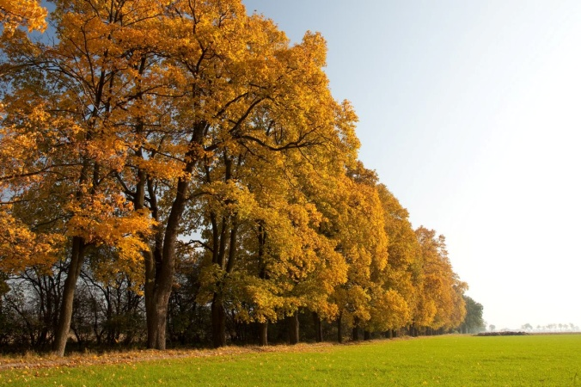
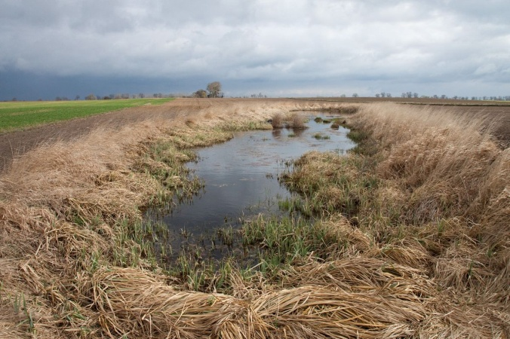
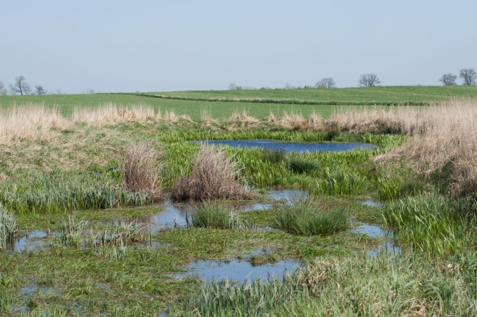
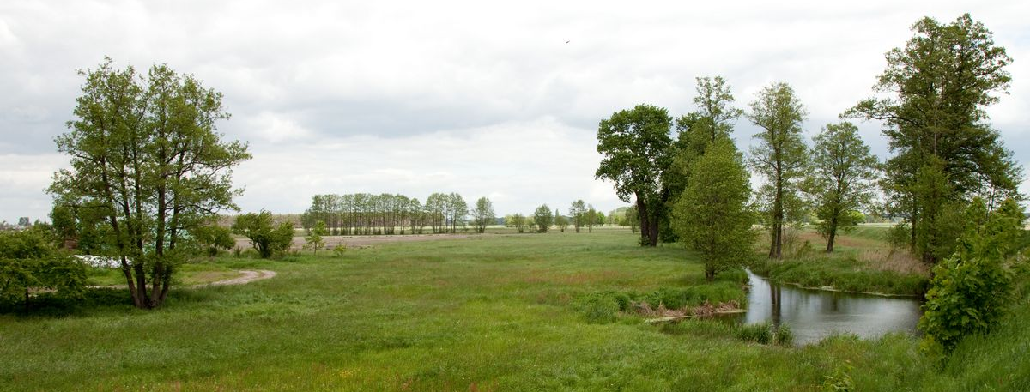
Przestrzeń życiowa:
pojedyncze środowiska (elementy krajobrazu)
czy krajobraz ?
Ludzi – też!

Slide 6
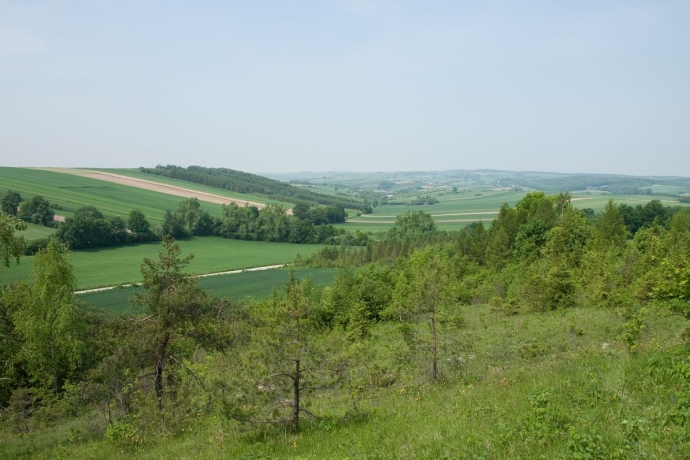
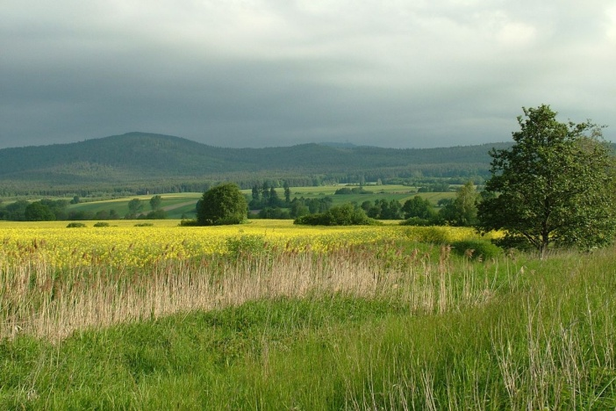
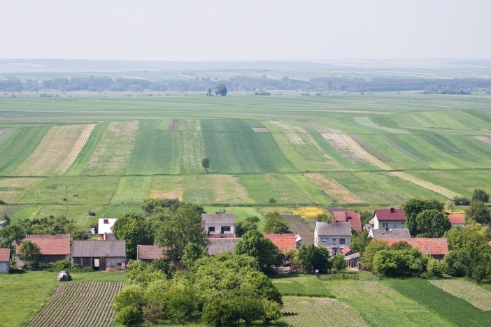
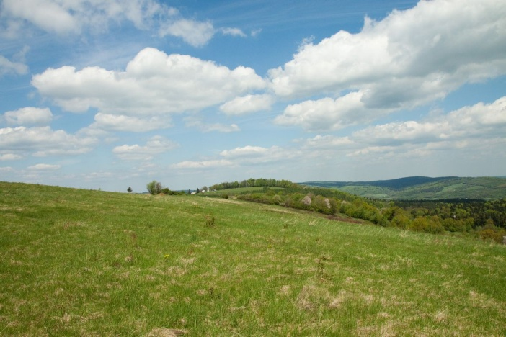
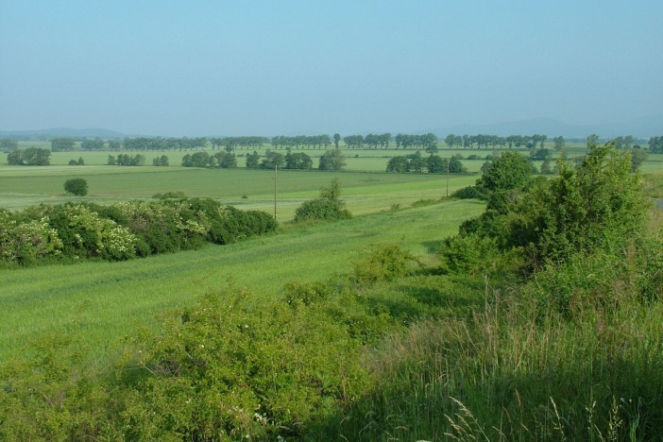
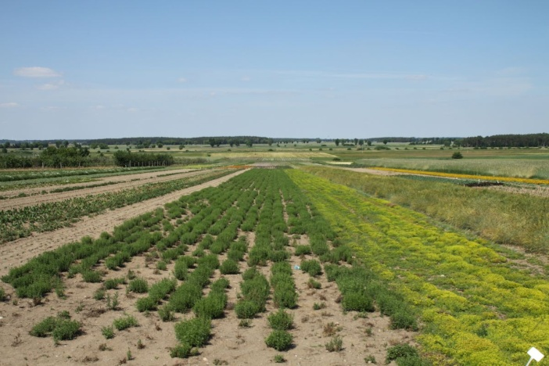
Polska – krajem krajobrazu rolniczego
PS. Polska liderem zalesiania w UE ?
Lesistość Polski – 30-32%, wzrost od 1990.- o 6%
lesistość: poniżej średniej dla krajów UE (32-34%), 16-19 miejsce
tempo zalesiania – od lat 1990. to 6%, czyli 18 miejsce w Europie

Slide 7
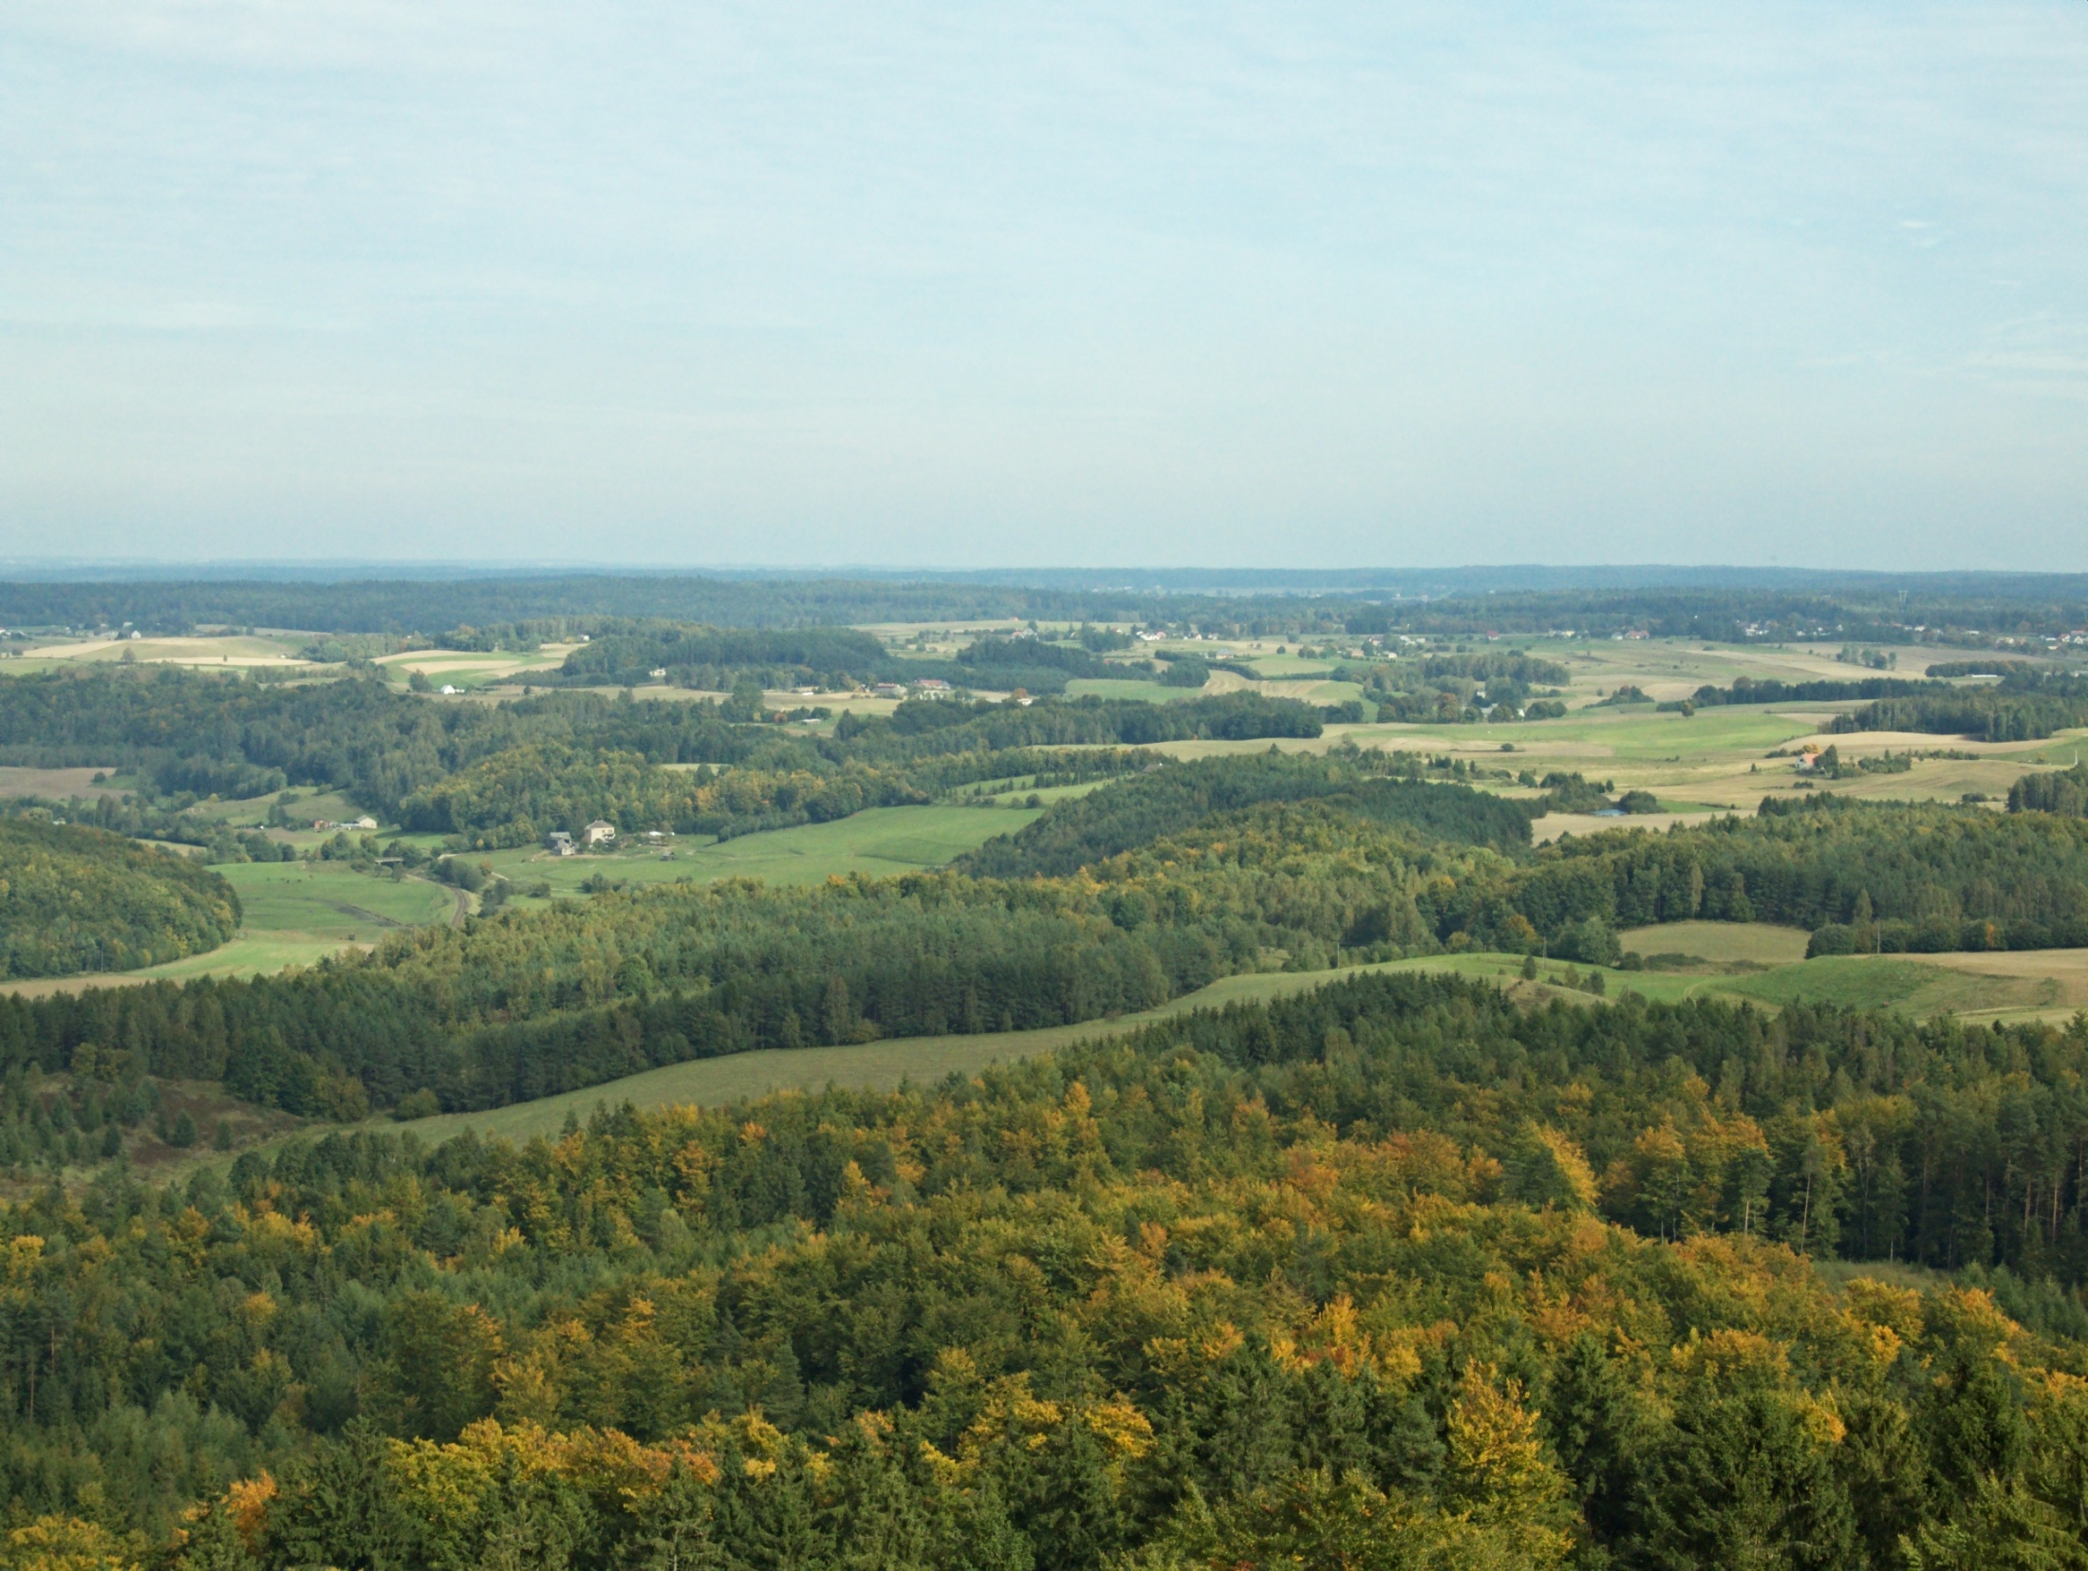
Lasy i ekosystemy wodne bardzo ważne,
ale stan krajobrazu rolniczego również, jako tworzący krajobrazowe „tło”, oddziałujące na resztę.

Slide 8
Dlaczego krajobraz rolniczy jest godny uwagi?
Silna presja człowieka
Otacza lasy, jeziora, mokradła
Około 60 % powierzchni Polski
Otacza obszary chronione
Wielki wpływ na stan przyrody w skali kraju

Slide 9
Dlaczego różnorodność biologiczna jest ważna?
Dla człowieka (powody praktyczne):
Produkcja rolnej i przemysłowej, rybołówstwie itp.
Kontrola biologiczna szkodników
Inne usługi ekosystemowe
Dla przyrody jako takiej:
To „polisa ubezpieczeniowa” – większa odporność na zakłócenia
Z etycznego punktu widzenia:
Człowiek jako ekspansywny i pazerny gatunek, wpływa na losy gatunków, a przez to jest za nie odpowiedzialny

Slide 10
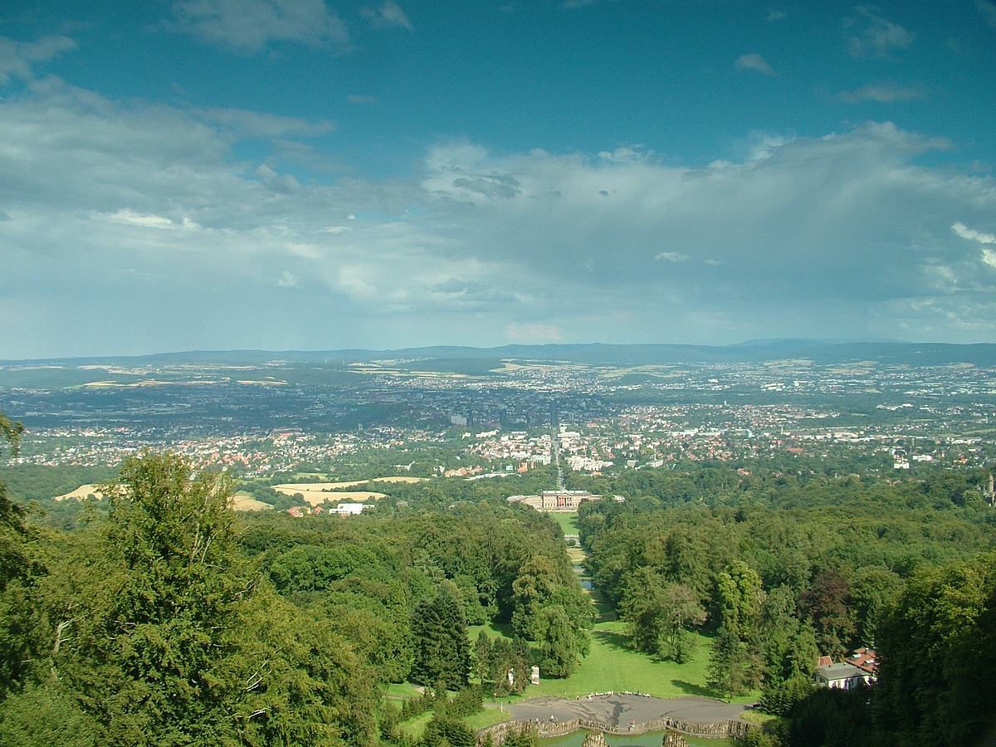
Różnorodność biologiczna Ziemi zmniejsza się
Zmiany w wykorzystaniu ziemi:
  Ekspansja terenów rolnych (i upraszczanie ich struktury)
  Zanieczyszczenie środowiska
  itp. ...
Eksploatacja środowiska i zasobów

Slide 11
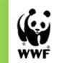
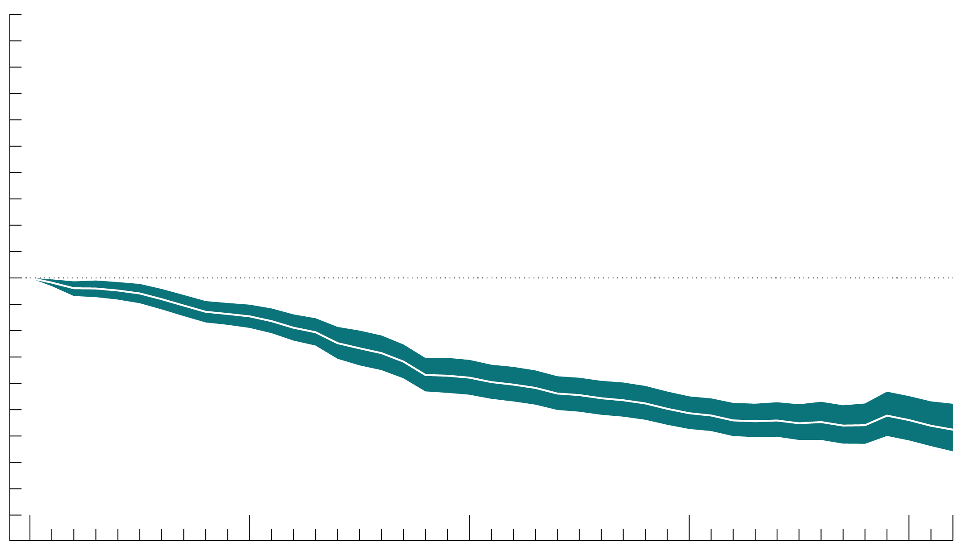
Stan różnorodności biologicznej Ziemi
na podstawie danych o zwierzętach kręgowych
Living Planet Index
2
1
0
14100 populacji
3700 gatunków kręgowców
Indeks różnorodności
1970 1975 1980 1985 1990 1995 2000 2005 2010

Slide 12
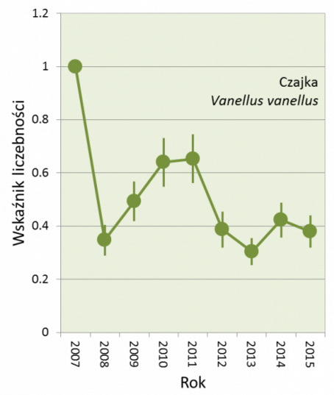
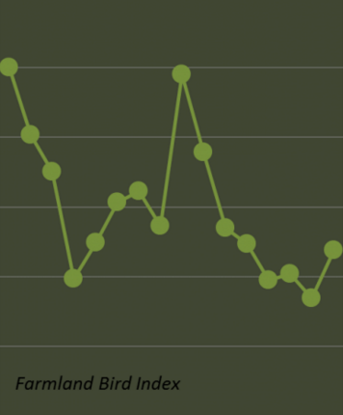
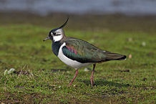
Zmiany liczebności czajki i ptaków krajobrazu rolniczego (FBI)
w Polsce w XXI w (wg GIOŚ)
1,2
1,0
0,8
0,6
0,4
0,2
0,0
1,05
1,00
0,95
0,90
0,85
0,80
0,75
FBI – 22 gatunki
Fot. A. Tepte

Slide 13
Mozaikowatość krajobrazu kluczowa dla zachowania wysokiej różnorodności biologicznej (Ryszkowski i in. 2002).
Benton i in. (2003):
zachowanie różnorodności
siedlisk jako uniwersalny
sposób zapobiegania
spadkowi różnorodności
biologicznej
w krajobrazie rolniczym.
Sandr Nowotomyski (Fot. J. Karg)

Slide 14
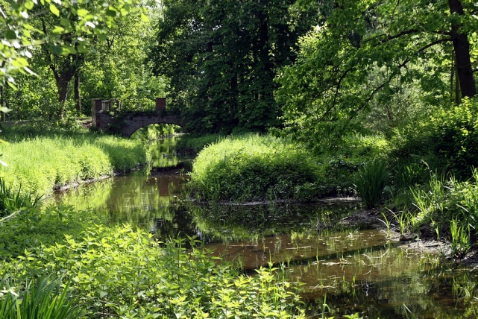
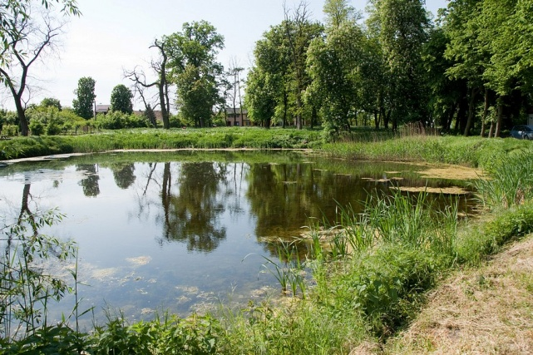
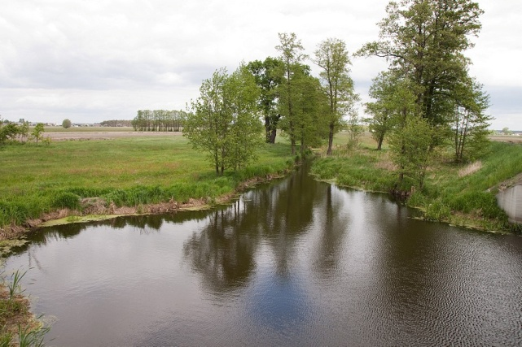
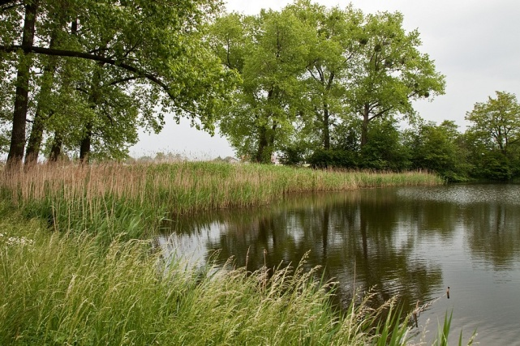
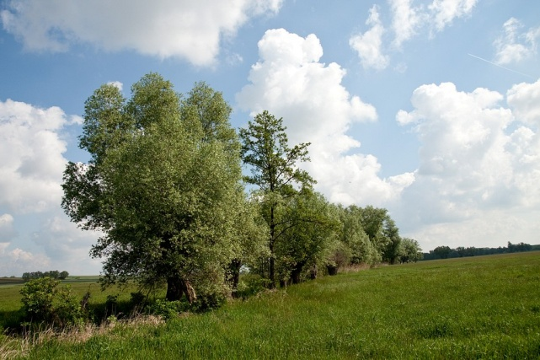
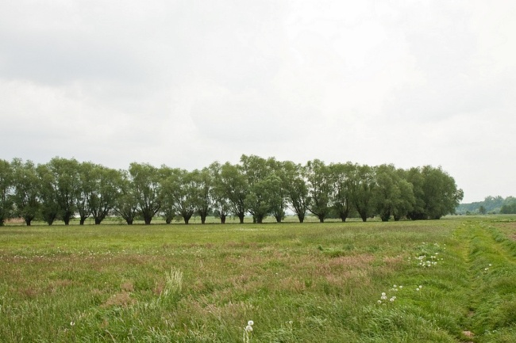
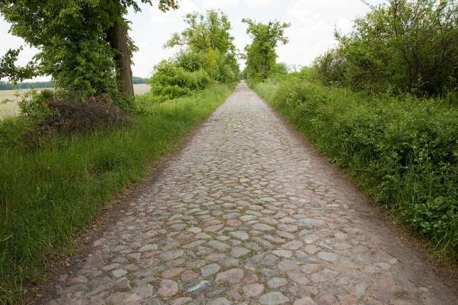
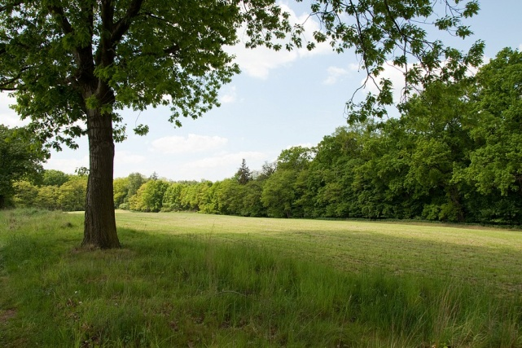
Zbiorniki wodne
Zadrzewienia
śródpolne

Slide 15
Zbiorniki wodne
Dlaczego są ważne ?

Slide 16
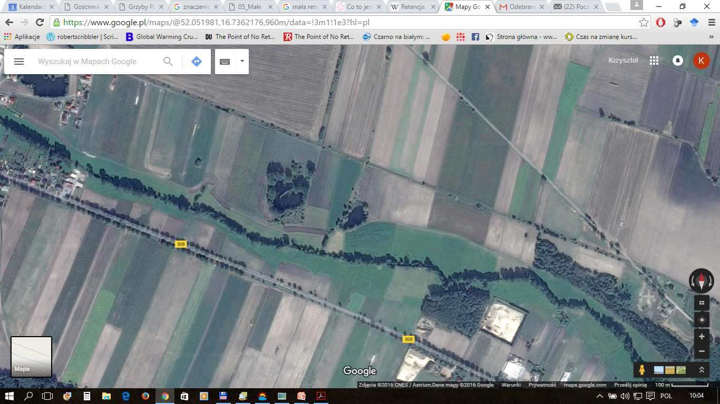
Dlaczego zbiorniki wodne są cenne?
ODPŁYW

Slide 17
Dlaczego zbiorniki wodne są cenne?
Umożliwiają zarządzanie wodą w krajobrazie
Poprawiają bilans wodny
(retencja)
ODPŁYW
Zmniejszają odpływ

Slide 18
Dlaczego zbiorniki wodne są cenne?
Umożliwiają kontrolę jakości wody w krajobrazie
Azotany, fosforany i in.
ODPŁYW
Azotany, fosforany i in.

Slide 19
Dlaczego zbiorniki wodne są cenne?
Umożliwiają kontrolę jakości wody w krajobrazie
Poprawiają jakość wody
w ciekach
ODPŁYW
„Pułapki” dla zanieczyszczeń

Slide 20

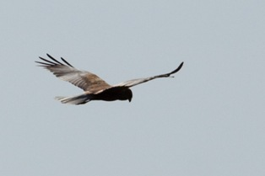
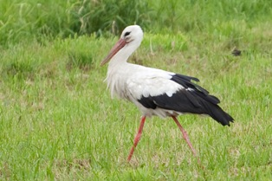
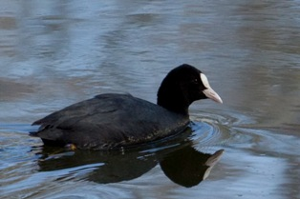
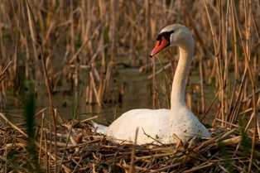
Dlaczego zbiorniki wodne są cenne?
Lokalna ostoja różnorodności biologicznej
Pomorze Zachodnie:
37 zbiorników 0,1-4,5 ha
572 par
54 gatunki, 20 – wodno-błotnych!
Surmacki 1998

Slide 21
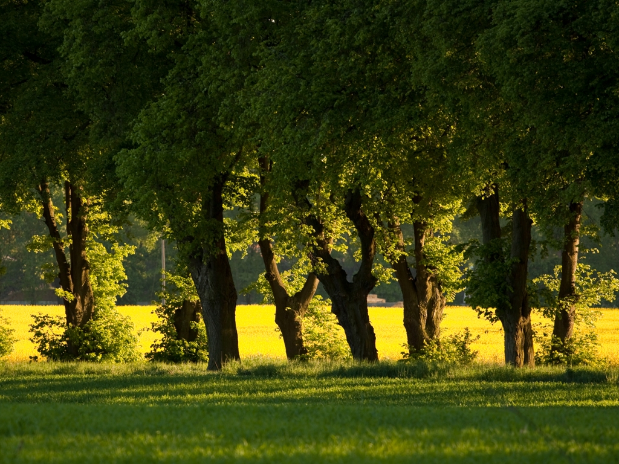
Zadrzewienia…? Ale po co?

Slide 22
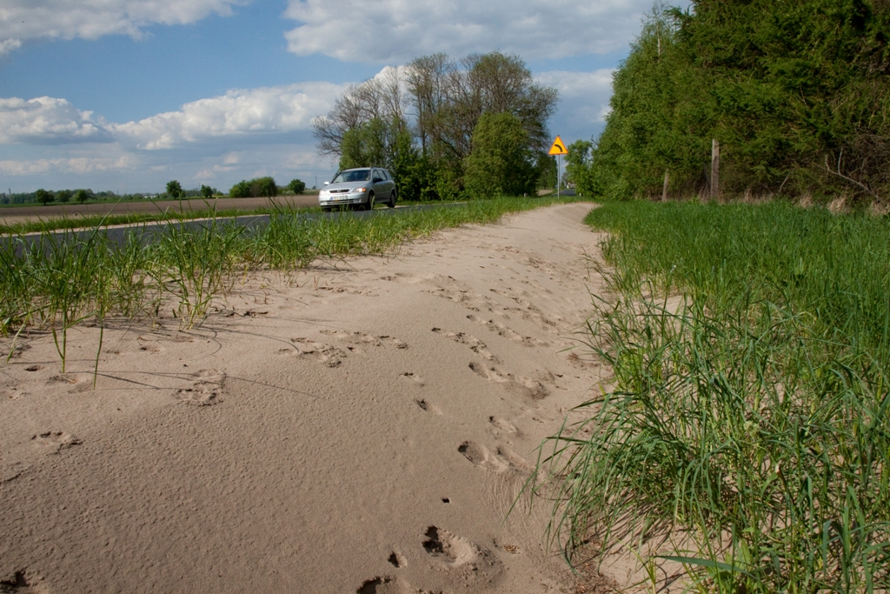
Dlaczego zadrzewienia śródpolne są cenne?
Osłabiają wiatr i erozję wietrzną

Slide 23
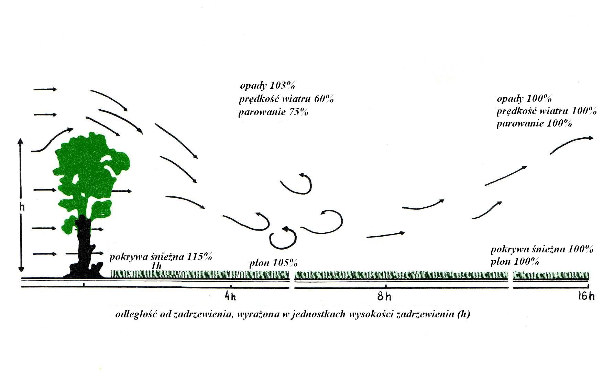
Dlaczego zadrzewienia śródpolne są cenne?
Wpływ zadrzewień na parametry pogody i plon
Opady | 103% | 100%
Wiatr | 60% | 100%
Parowanie | 75% | 100%
H
Śnieg 115% Plon 105%
4H 8H 16H
Odległość od zadrzewienia – wyrażona poprzez H

Slide 24
Dlaczego zadrzewienia śródpolne są cenne?
Ponieważ ograniczają rozprzestrzenianie się
zanieczyszczeń obszarowych

Slide 25
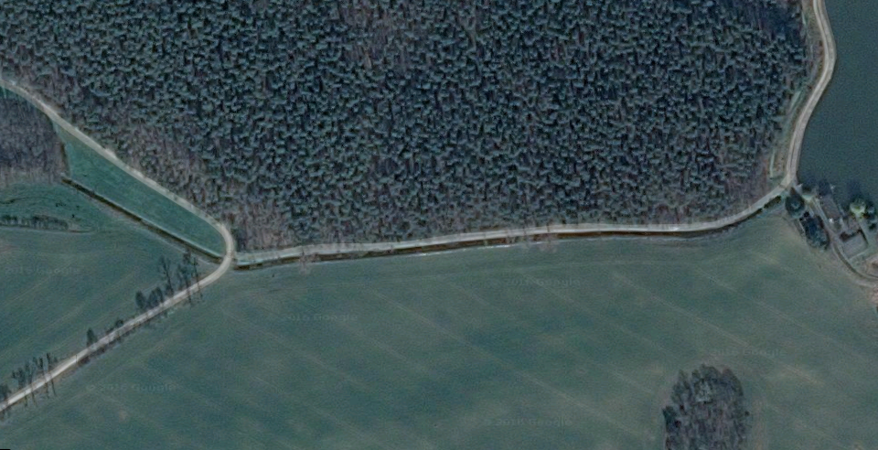
Dlaczego zadrzewienia śródpolne są cenne?
Ponieważ ograniczają rozprzestrzenianie się
zanieczyszczeń obszarowych
Azotany, fosforany, pestycydy

Slide 26
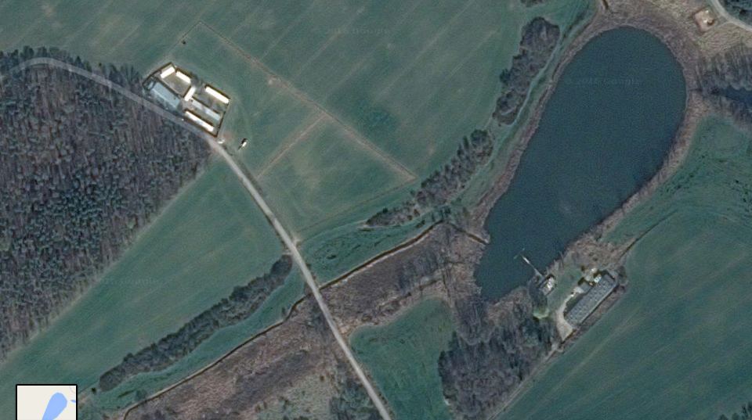
Dlaczego zadrzewienia śródpolne są cenne?
Ponieważ ograniczają rozprzestrzenianie się
zanieczyszczeń obszarowych
Azotany, fosforany, pestycydy

Slide 27
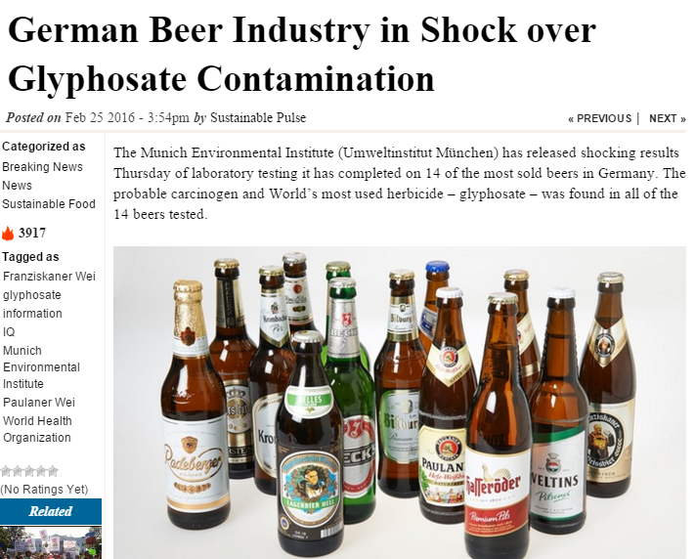
Dlaczego zadrzewienia śródpolne są cenne?
Augustiner Helles – 0,46 μg/l Hasseröder Pils – 29,74 μg/l

Slide 28
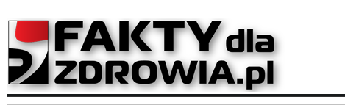
Dlaczego zadrzewienia śródpolne są cenne?
Glifosat obecny w moczu mieszkańców miast z 18 państw (w Polsce – 70%)
Udział w zwiększonym ryzyku zachorowań na raka sutka
Konieczność ograniczenia stosowania
Konieczność ograniczenia rozprzestrzeniania się

Slide 29
Dlaczego zadrzewienia śródpolne są cenne?
Zmiany liczebności ptaków krajobrazu rolniczego (FBI)
w Polsce w XXI w (wg GIOŚ)
1,05
1,00
0,95
0,90
0,85
0,80
0,75
FBI – 22 gatunki

Slide 30
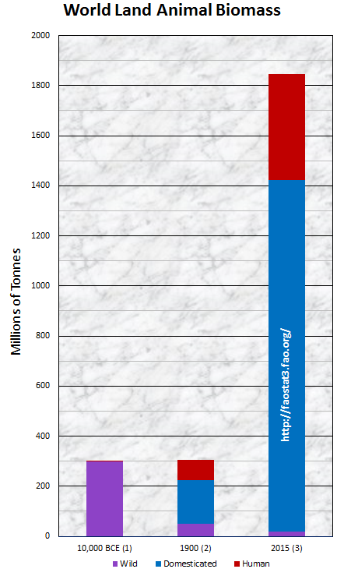
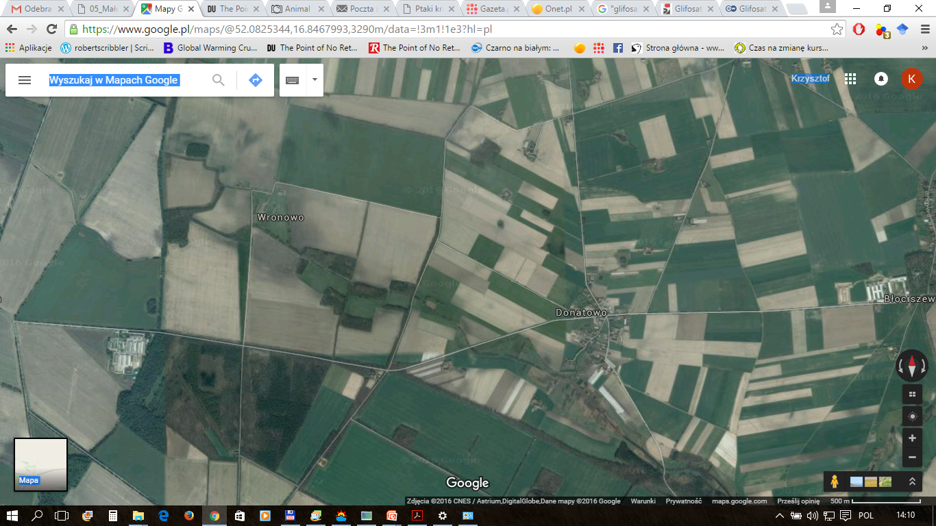
Dlaczego zadrzewienia śródpolne są cenne?
2,0
1,8
1,6
1,4
1,2
1,0
0,8
0,6
0,4
0,2
0,0
Namiastka lasów – lokalne „ostoje” przyrody (wyspy leśne w „oceanie” pól)
Mld ton
Zwierzęta dziko żyjące
Zwierzęta hodowlane
Człowiek
10000 pne 1900 2015
wg Paul Chefurka 2015

Slide 31
Ale nie tylko kwestie etyczne
Praktyczne także!
Tzw. ekosystemowe usługi „świadczone” przez zadrzewienia

Slide 32
Zagęszczenie owadów zimujących (os./m²) na polach uprawnych, ekotonie polno-leśnym i wewnątrz zadrzewienia (Karg i Kujawa 2006)
A latem redukcja szkodników upraw
~300
~180
~30

Slide 33
Turew
Harpalus rufipes

Slide 34
Zadrzewienie jest
„eksporterem” drapieżników
żerujących na polach uprawnych
Kujawa i in. 2006

Slide 35
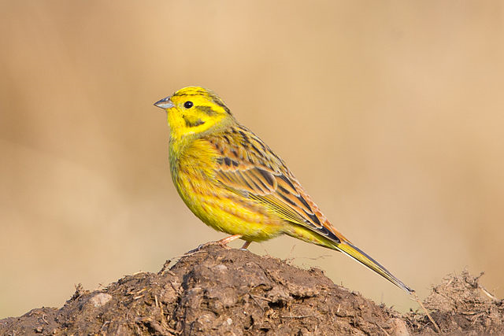
Loty żerowiskowe trznadla
Fot. A. Tepte
Wuczyński i Grzesiak, mat. niepubl.

Slide 36
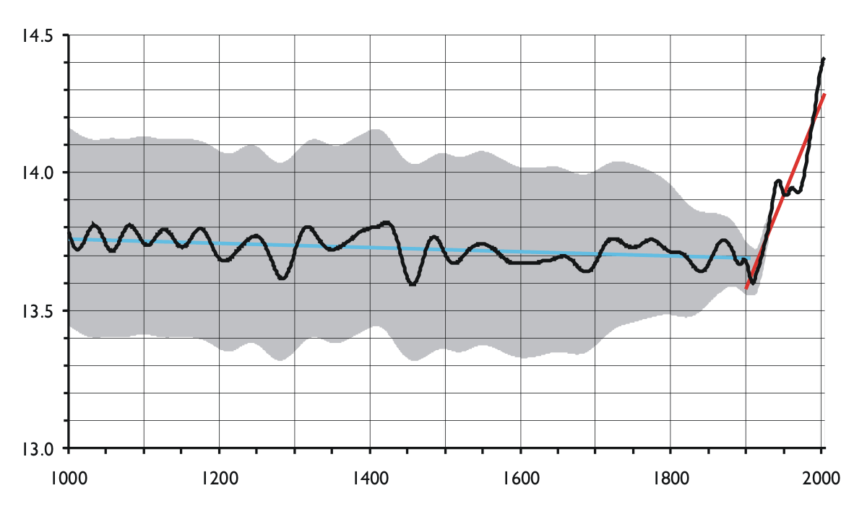
Zadrzewienia, stawki, struktura krajobrazu … w szerszym kontekście
ºC
14,5
14,0
13,5
13,0
Temperatura na Ziemi od 1000 r n.e.
1000 1200 1400 1600 1800 2000
Rok

Slide 37
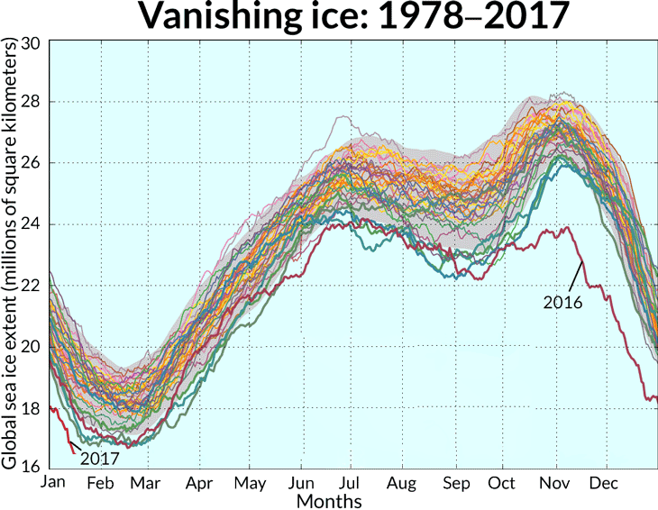
Zanikający lód Arktyki

Slide 38
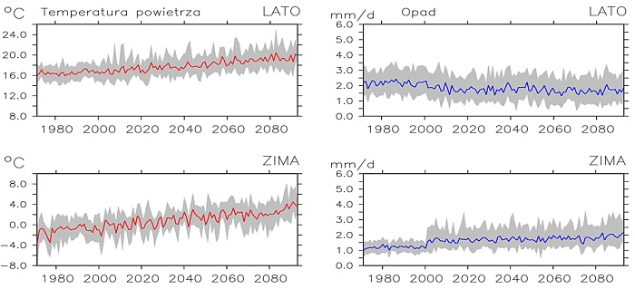
A co z klimatem w przyszłości w Polsce?
Projekt KLIMADA „Opracowanie i wdrożenie strategicznego planu adaptacji dla sektorów i obszarów wrażliwych na zmiany klimatu”
Koordynacja: prof. M. Sadowski
Zadrzewienia mogą łagodzić pogodowe ekstrema

Slide 39
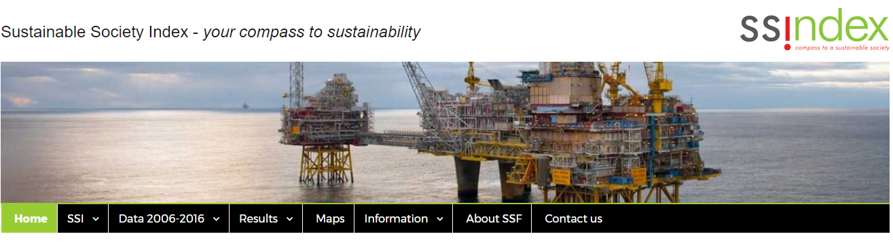
Jak sobie radzimy? Polska liderem „ekologii” ?
Ranking 154 państw: jakość życia, środowiska i ekonomii
(od 1996 roku)
Kraj | Jakość życia | Jakość ekonomii | Jakość środowiska
Polska | 29 → 16 | 58 → 14 | 99 → 104
Czechy | 13 → 11 | 11 → 5 | 146 → 129
Słowacja | 16 → 20 | 31 → 27 | 101 → 83

Slide 40
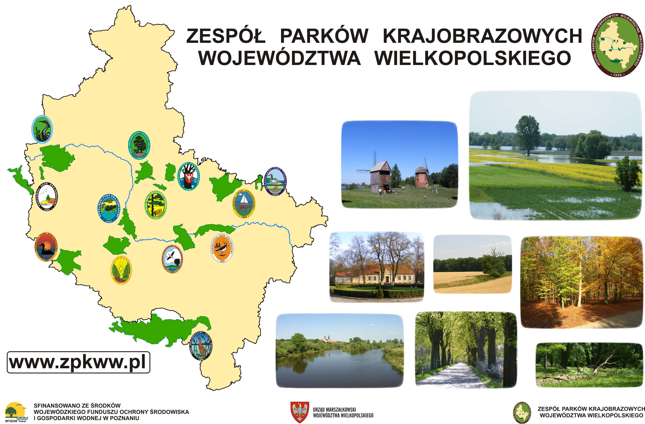
Wielkie znaczenie parków krajobrazowych
w realizacji modelu zrównoważonego rozwoju
Niedawny przykład: sposób na ograniczenie skutków złego

Slide 41
Podsumowanie
Mozaikowa struktura krajobrazu warunkiem trwałego dobrobytu (wszechstronnie rozumianego)
Znaczenie zadrzewień i zbiorników śródpolnych – bardzo ważne , zwłaszcza dla przyszłych pokoleń (zmiana klimatu!)
Ogromnie ważne znaczenie parków krajobrazowych w zachowaniu, promowaniu i poprawianiu struktury krajobrazu
Pozycja parków krajobrazowych powinna być o wiele silniejsza, niż obecnie

Slide 42

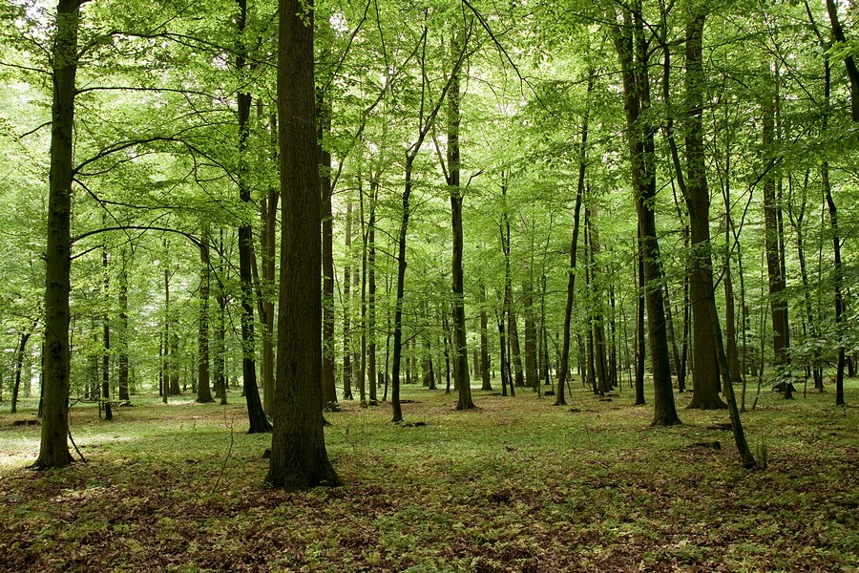
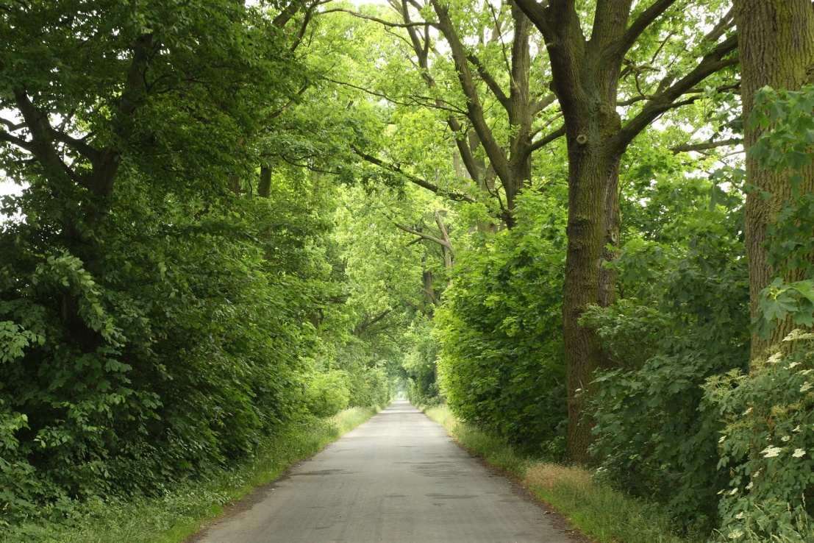
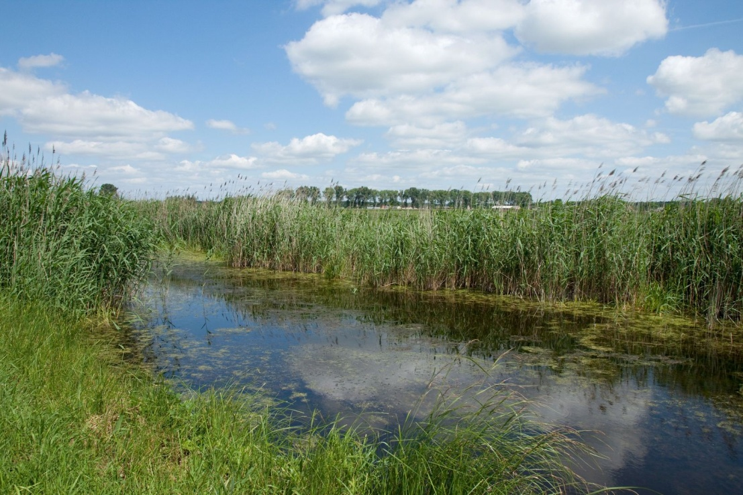
Dziękuję za uwagę!

